Slide 1
러브 캐미 작물

Slide 2














작물 성장 완료 및 열매 맺기 단계까지는
기존 작물과 동일
엔티티 획득
(구매
/이벤트를 통한 획득)
엔티티 성장
작물
성장완료 및
열매 맺기 단계
남녀 1명씩 러브 캐미 작물에 알바 신청
‘썸’ 미션 획득
썸 미션 수행을 통한
작물 성장

Slide 3
유저가 러브 캐미 작물에 알바 신청
알바 거부 됨
성장 완료된 러브 캐미 작물인가?
알바 자리가 비어 있는가?
같은 성별 유저가 이미 알바를 신청/진행 중인가?
알바를 신청하는 유저가 커플/기혼자 인가?
현재 알바를 신청하거나 진행중인 유저가 있는가?
이미 커플/기혼인 유저가 해당 작물에 알바 신청/진행 중인가?
자신과 커플/결혼 대상자가 해당 작물에 알바 신청/진행 중인가?
알바가 신청됨

Slide 4
러브 캐미 작물에 알바가 신청됨
알바 신청 유저가 커플/기혼자 인가?
작물의 주인, 매니저, 요정이 알바를 수락 했는가?
이미 자신의 커플/기혼자가 해당 작물에 알바 진행 중 인가?
알바 수락됨
알바 거부됨

Slide 5
러브 캐미 작물에 알바가 수락됨
해당 작물에 이미 알바가 수락된 유저가 있는가?
이미 있는 알바를 하고 있는 유저의 시간에 맞춰 열매가 맺어짐
열매 맺는 시간이 리셋됨

Slide 6
러브 캐미 작물 알바 진행 중
썸 상태 비 활성화
남녀 각각 1명씩 알바를 하고 있는가?
알바를 하고 있는 각 유저의 상태가 싱글인가?
알바를 하고 있는 유저가 서로 커플/결혼 관계인가?
썸 상태 활성화
열매 맺는 시간이 되었는가?
알바 종료/
보상 획득
알바를 하고 있는 유저가 썸 미션을 진행 했는가?
미션 수행에 따른
열매 맺는 시간 단축/
열매 보상 증가

Slide 7




보상
보상
소유 및 관리
관리
구매
관리 요청
관리 요청
관리
관리
관리
매니저 임명 수락
매니저 임명 수락
주인
매니저

Slide 8
보상
보상
소유 및 관리
관리
구매
관리 요청
매니저 임명
관리
관리
관리
매니저 임명 수락
매니저 임명 수락
주인
매니저

Slide 9
소유 및 관리
관리
구매
관리 요청
매니저 임명
관리
관리
관리
매니저 임명 수락
매니저 임명 수락
주인
매니저

Slide 10


보상
보상
소유 및 관리
관리
성장

Slide 11
아담한 우리 집 컬렉션

Slide 13
성장형 엔티티 시즌 1 컬렉션

Slide 15
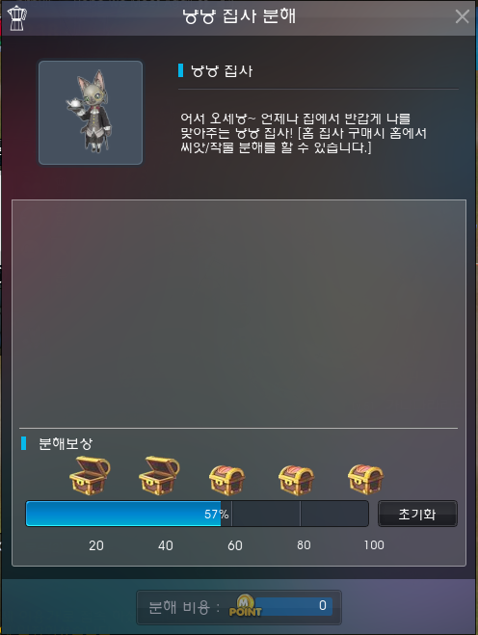
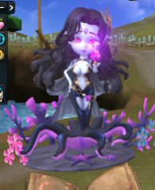




매니저 설정
(커플 이름)
서명
(커플 이름) 님을 (엔티티 이름)의 매니저로
설정합니다.
(커플 이름) 님이 엔티티의 매니저로 임명 후 해당 엔티티를 관리할 수 있습니다.
취소
확인
매니저 설정
매니저 M
서명
현재 커플이 없어 캔디를 사용하여 임의의
커플을 만들어 드립니다.
취소
확인

Slide 16

접속, 관리 , Max 관리
커플 경험치 변환
퀘스트 받기
퀘스트 받기
퀘스트 받기 전
퀘스트 받은 후
(성장형 엔티티 아이템 이름)
오늘의 관리
엔티티 썸네일
&
이름
관리 현황
UI
아이템 이름
퀘스트 받기
퀘스트 획득
버튼
엔티티 경험치
표시 바
100/200
확인

Slide 17
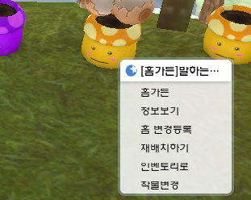
성장형 엔티티
퀘스트 완료
성장 중단 하기
자신의 엔티티에만 사용할 수 있는 보상 아이템
관리 중인 엔티티에만 사용할 수 있는 보상 아이템
주인
매니저
오늘의 러브러브
주인의 프로필
표시
매니저의 프로필
표시
퀘스트 수락 시 채워짐
퀘스트 수락 시 채워짐
일정 이상 경험치를 사용 했을 때
채워짐
일정 이상 경험치를 사용 했을 때
채워짐
모든 퀘스트 완료에 따른
경험치를 사용 했을 때
채워짐
모든 퀘스트 완료에 따른
경험치를 사용 했을 때
채워짐
주인과 매니저가 모두 하트를 채우면
채워지면서 해당 엔티티에 추가 경험치가
지급됨

Slide 18
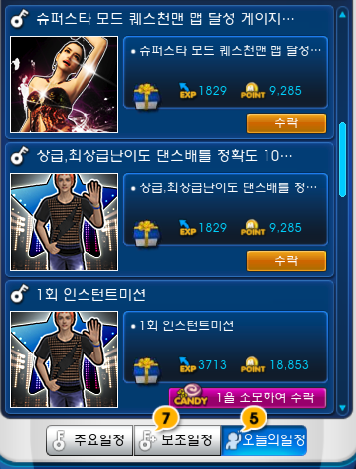
성장형 엔티티 퀘스트 1
성장형 엔티티 퀘스트 2
유료형 성장형 엔티티 퀘스트 1

Slide 19
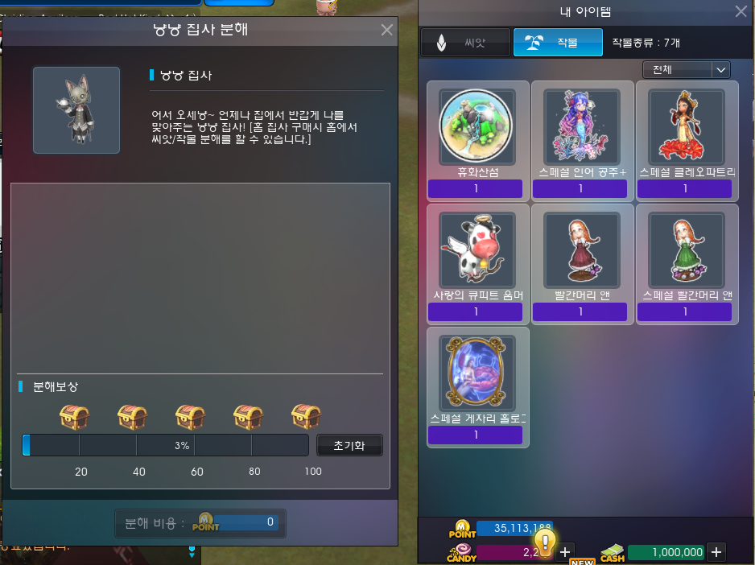

(성장형 엔티티 아이템 이름)
기타
오늘의 관리
경험치아이템
경험치아이템
경험치아이템
아이템 이름
퀘스트 받기
경험치 아이템 – 300exp
경험치 아이템 – 300exp
경험치 아이템 – 300exp
엔티티 썸네일
&
이름
관리 현황
UI
퀘스트 획득
버튼
경험치아이템
경험치아이템
경험치아이템
경험치 아이템 – 300exp
경험치 아이템 – 300exp
경험치 아이템 – 300exp
엔티티 경험치
표시 UI
경험치아이템
획득 경험치
100/200
경험치 아이템 – 100exp
사용하기

Slide 20
(성장형 엔티티 아이템 이름)
기타
아이템 이름
아이템에 대한 설명
(약 4~5줄 정도 소모)
경험치아이템
경험치아이템
경험치아이템
유저이름
아이템 이름
아이템 설명
퀘스트 받기
경험치 아이템 – 300exp
경험치 아이템 – 300exp
경험치 아이템 – 300exp
엔티티 썸네일
&
이름
퀘스트 획득
버튼
경험치아이템
경험치아이템
경험치아이템
경험치 아이템 – 300exp
경험치 아이템 – 300exp
경험치 아이템 – 300exp
엔티티 경험치
표시 UI
경험치아이템
획득 경험치
100/200
경험치 아이템 – 100exp
사용하기

Slide 21
(성장형 엔티티 아이템 이름)
기타
오늘의 관리
경험치아이템
경험치아이템
경험치아이템
아이템 이름
퀘스트 받기
경험치아이템
경험치아이템
경험치아이템
경험치 아이템 – 300exp
경험치 아이템 – 300exp
경험치 아이템 – 300exp
클릭
경험치아이템
경험치아이템
경험치아이템
경험치 아이템 – 300exp
경험치 아이템 – 300exp
경험치 아이템 – 300exp
등록됨
경험치 아이템 – 300exp
경험치 아이템 – 300exp
경험치 아이템 – 300exp
경험치아이템
획득 경험치
100/200
경험치 아이템 – 100exp
사용하기

Slide 22
(성장형 엔티티 아이템 이름)
기타
오늘의 관리
경험치아이템
경험치아이템
경험치아이템
아이템 이름
퀘스트 받기
경험치 아이템 – 300exp
경험치 아이템 – 300exp
경험치 아이템 – 300exp
클릭
경험치아이템
경험치아이템
경험치아이템
등록됨
경험치 아이템 – 300exp
경험치 아이템 – 300exp
경험치 아이템 – 300exp
경험치아이템
획득 경험치
200/200
경험치 아이템 – 100exp
사용하기

Slide 23
(성장형 엔티티 아이템 이름)
기타
아이템 이름
아이템에 대한 설명
(약 4~5줄 정도 소모)
경험치아이템
경험치아이템
경험치아이템
아이템 이름
퀘스트 받기
경험치아이템
경험치아이템
경험치아이템
경험치 아이템 – 300exp
경험치 아이템 – 300exp
경험치 아이템 – 300exp
클릭
경험치아이템
경험치아이템
경험치아이템
경험치 아이템 – 300exp
경험치 아이템 – 300exp
경험치 아이템 – 300exp
등록됨
경험치 아이템 – 300exp
경험치 아이템 – 300exp
경험치 아이템 – 300exp
경험치아이템
획득 경험치
100/200
경험치 아이템 – 100exp
사용하기

Slide 24
(성장형 엔티티 아이템 이름)
기타
아이템 이름
아이템에 대한 설명
(약 4~5줄 정도 소모)
경험치아이템
경험치아이템
경험치아이템
아이템 이름
퀘스트 받기
경험치 아이템 – 300exp
경험치 아이템 – 300exp
경험치 아이템 – 300exp
경험치아이템
경험치아이템
경험치아이템
경험치 아이템 – 300exp
경험치 아이템 – 300exp
경험치 아이템 – 300exp
경험치아이템
획득 경험치
200/200
경험치 아이템 – 100exp
성장 완료하기

Slide 25
1
주인2
1
1
1
1
1
주인1
매니저
1
주인3
1
주인4

Slide 26




말풍선

Slide 27
!
!
커플과 동일한 홈에 있어야 커플 가구에 자신의 커플을 매니저로 임명할 수 있습니다.
‘매니저용 설계도＇를 가지고 있는 경우 매니저로 임명될 수 없습니다.
보유하신 매니저용 설계도를 모두 삭제하시겠습니까?
확인
예
아니요
!
!
“(커플 이름)” 님이 커플 가구의 매니저로 임명 되셨습니다.
“(주인 이름)” 님이 커플 가구 매니저로 “(유저 이름)” 님을 임명하셨습니다.
확인
확인
주인 유저
커플 유저

Slide 28
!
성장이 완료된 커플 가구입니다. '성장 완료하기' 버튼을 클릭하여 커플 가구를 완성해 주세요.
확인

Slide 29
!
!
커플과 동일한 홈에 있어야 커플 가구에 자신의 커플을 매니저로 임명할 수 있습니다.
‘매니저용 설계도＇를 가지고 있는 경우 매니저로 임명될 수 없습니다.
보유하신 매니저용 설계도를 모두 삭제하시겠습니까?
확인
예
아니요
!
!
“(커플 이름)” 님이 보유하신 ‘매니저용 설계도’를 모두 삭제해야 커플 가구 매니저로 임명할 수 있습니다.
커플 가구 매니저 임명이 취소되었습니다.
확인
확인
주인 유저
커플 유저

Slide 30
!
!
커플 가구 성장 퀘스트를 수락하면 현재 가지고 계신 오늘의 일정이 모두 사라집니다.
그래도 진행 하시겠습니까?
오늘의 일정을 수락하면 현재 가지고 계신 커플 가구 성장 퀘스트가 모두 사라집니다.
그래도 진행 하시겠습니까?
예
아니요
예
아니요
!
!
커플 가구 성장 퀘스트가 수락되었습니다. 모든 일정을 퀘스트 브라우저에서 수락할 수 있습니다.
커플 가구 매니저 임명이 취소되었습니다.
!
확인
확인
스킨을 변경한 상태에서 성장 중단을 할 경우 변경한 단계의 커플 가구를 지급받게 됩니다.
스킨 변경한 상태로 성장 중단을 하시겠습니까?
커플 유저
주인 유저
예
아니요

Slide 31
!
!
커플 가구에는 하루에 최대 6개의 마스터용 설계도를 사용할 수 있습니다.
커플 가구에는 하루에 최대 6개의 매니저용 설계도를 사용할 수 있습니다.
확인
확인
주인 유저
커플 유저

Slide 32
주인 퀘스트 보상
주인용 퀘스트
매니저용 퀘스트
매니저 퀘스트 보상
4
5
1
2
3
성장 중단을 해야 리워드가 나옴.
그전까지는 최종 단계를 만들어도 성장형 엔티티 상태로 유지된다.
(성장형 엔티티 상태에서는 스킨 변경이 가능)
!
커플 가구 매니저 임명이 취소되었습니다.
확인

